Slide 1
Una cola de prioridad: el MONTÍCULO BINARIO

Slide 2
Ideas básicas
La estructura de datos que soporta las operaciones buscarMin y eliminarMin es la denominada cola de prioridad.
En la implementación podríamos usar una lista enlazada, llevando a cabo las inserciones por delante de la lista en tiempo constante, pero entonces encontrar y/o eliminar el elemento mínimo requeriría un recorrido lineal de la lista
Otra forma de implementar las colas de prioridad consiste en usar un árbol binario de búsqueda, en el que las dos operaciones mencionadas requieren, en media, un tiempo O(N log N). No es una buena elección porque la entrada no es suficientemente aleatoria.

Slide 3
Ideas básicas
Es razonable esperar que la implementación tenga propiedades intermedias entre las de las colas y la de los árboles binarios de búsqueda.
El montículo binario se puede implementar usando un simple arreglo (al igual que la cola).
Soporta insertar y eliminarMin en tiempo O(logN) en el caso peor (un término medio entre el rendimiento de la cola y el del árbol binario de búsqueda).
Soporta buscarMin en tiempo constante en el caso peor (como la cola).

Slide 4
Propiedades
Al igual que los árboles binarios de búsqueda equilibrados, el montículo binario tiene dos propiedades, una relacionada con su estructura y otra relacionada con la ordenación.
Una operación sobre un montículo binario puede destruir alguna de estas propiedades, por lo que la aplicación de una operación sobre un montículo binario no debe terminar hasta que ambas propiedades se restablezcan, lo cual resulta fácil de conseguir.

Slide 5
Propiedad Estructural
La única estructura que proporciona cotas de tiempo logarítmicas es el árbol, por lo que parece natural que el montículo organice sus datos como tal. Como queremos que la cota logarítmica se mantenga en el caso peor, el árbol debería estar equilibrado.
Un árbol binario completo es un árbol completamente lleno, con la excepción del nivel inferior, que debe llenarse de izquierda a derecha. La característica distintivas del árbol binario completo es que no faltan nodos en el árbol.

Slide 6
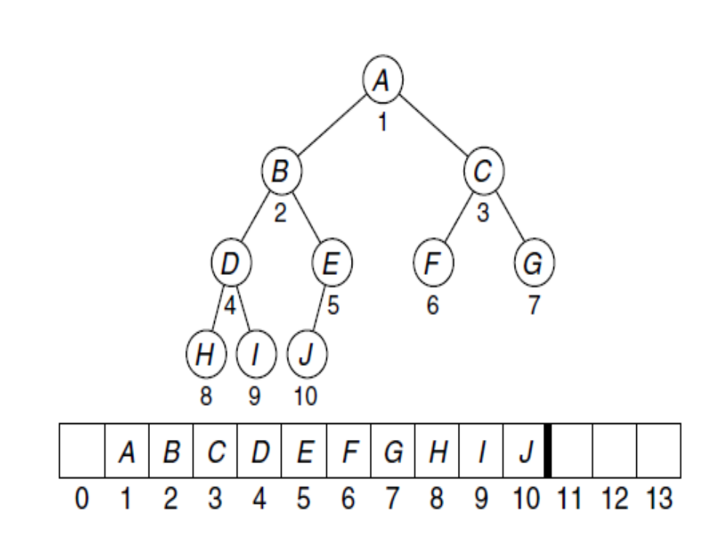
Ejemplo
Dado un elemento situado en la posición i del arreglo, sabemos que su hijo izquierdo se encuentra en la posición 2i y el hijo derecho en la 2i+1

Slide 7
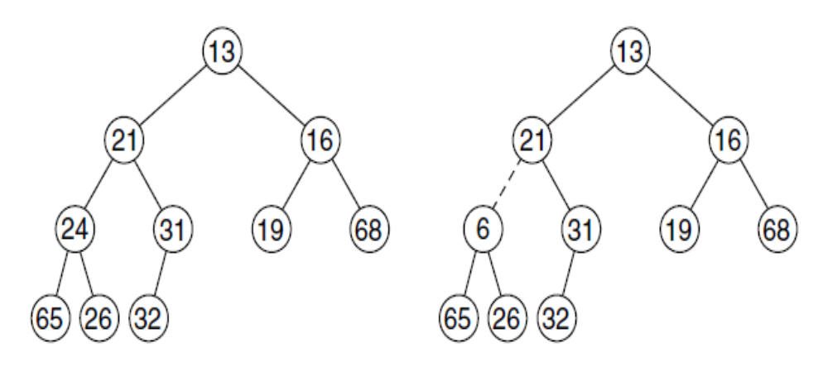
Propiedad de ordenamiento
Puesto que queremos encontrar rápidamente el elemento mínimo, tendría sentido que el elemento más pequeño se encuentre en la raíz. Si consideramos que cualquier subárbol debería ser un montículo (recursivamente), entonces cada nodo debe ser menor que todos sus descendientes.

Slide 8
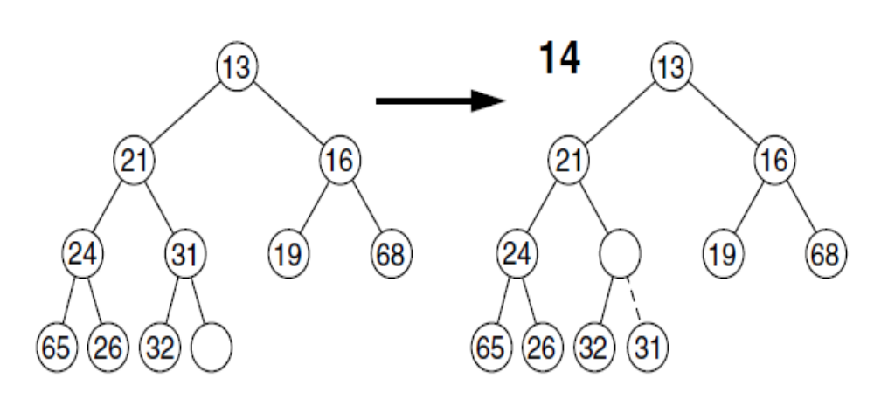
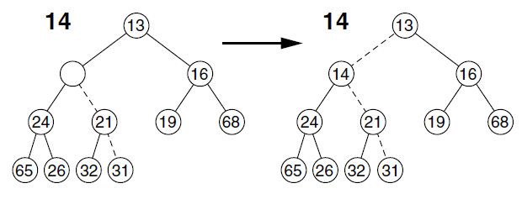
Operaciones: INSERTAR

Slide 9
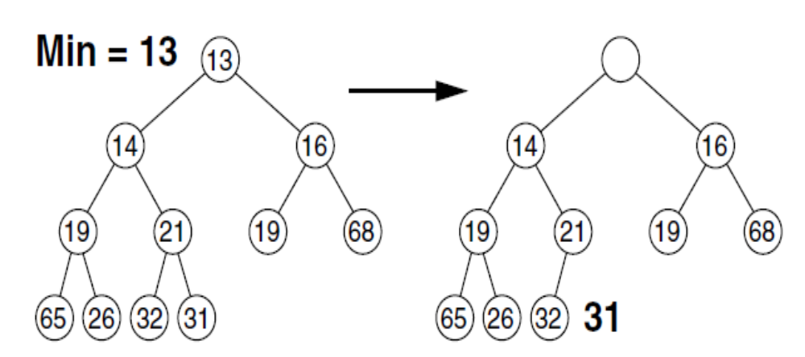
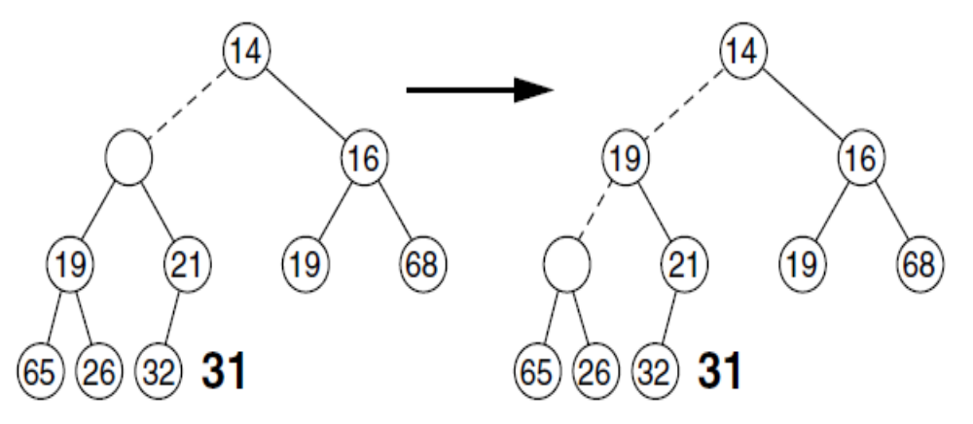
Operaciones: ELIMINARMIN

Slide 10
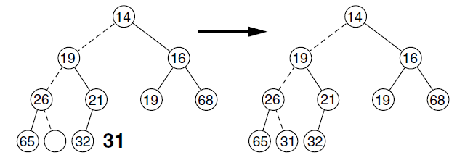
Operaciones: ELIMINARMIN (cont.)

